Slide 1
ĐỒNG HỒ - THỜI GIAN

Slide 2
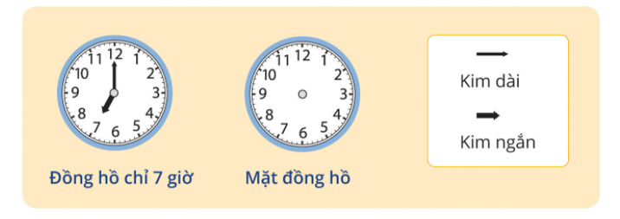

Slide 3
Thực hành xem đồng hồ.
5 giờ
2 giờ
10 giờ

Slide 4
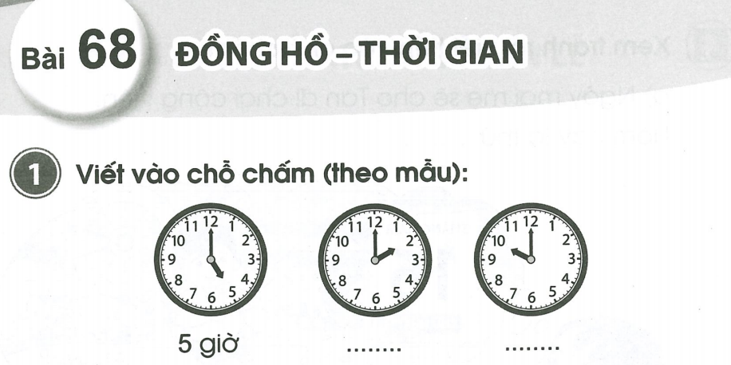
2 giờ
10 giờ

Slide 5
2. Nối mỗi hình vẽ với đồng hồ thích hợp ( theo mẫu)

Slide 6
3. a, Vẽ thêm kim ngắn vào mỗi đồng hồ cho thích hợp

